Slide 1
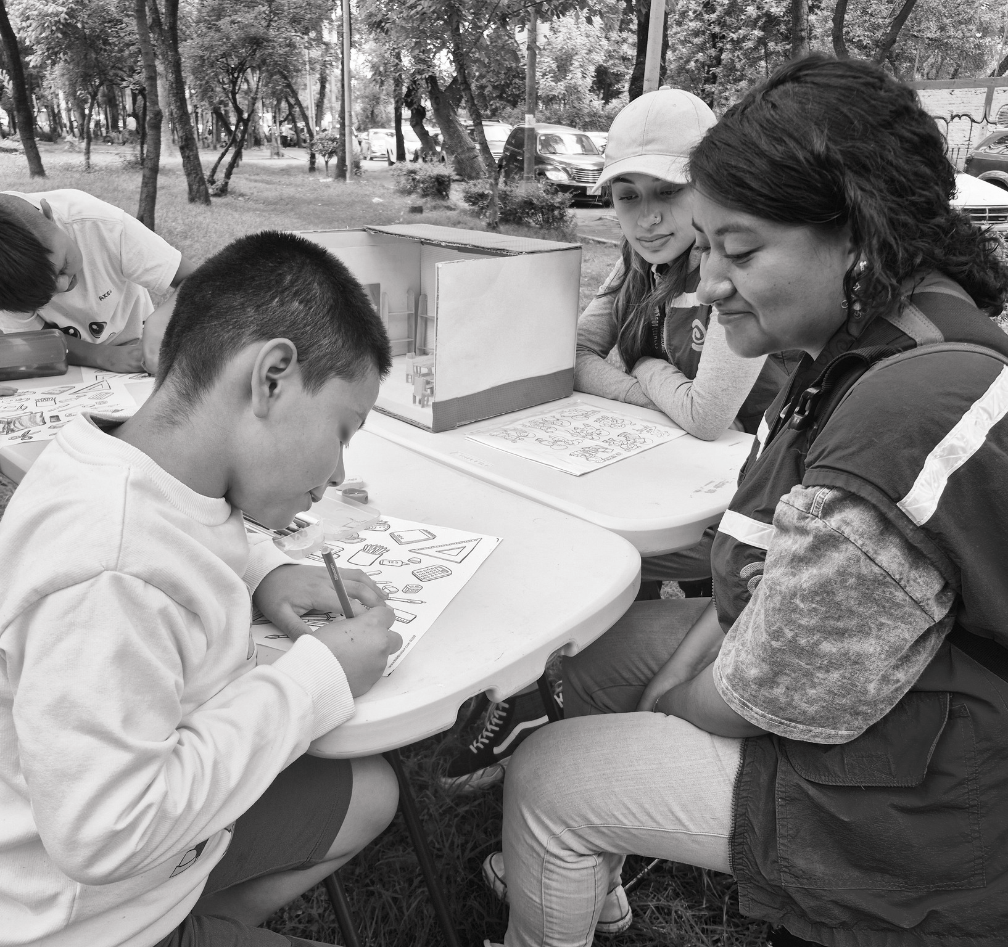

Desplazamiento forzado interno
en familias e infancias de poblaciones callejeras:
entre los derechos humanos
y el odio institucional
#SIEMPREADELANTE

Slide 2
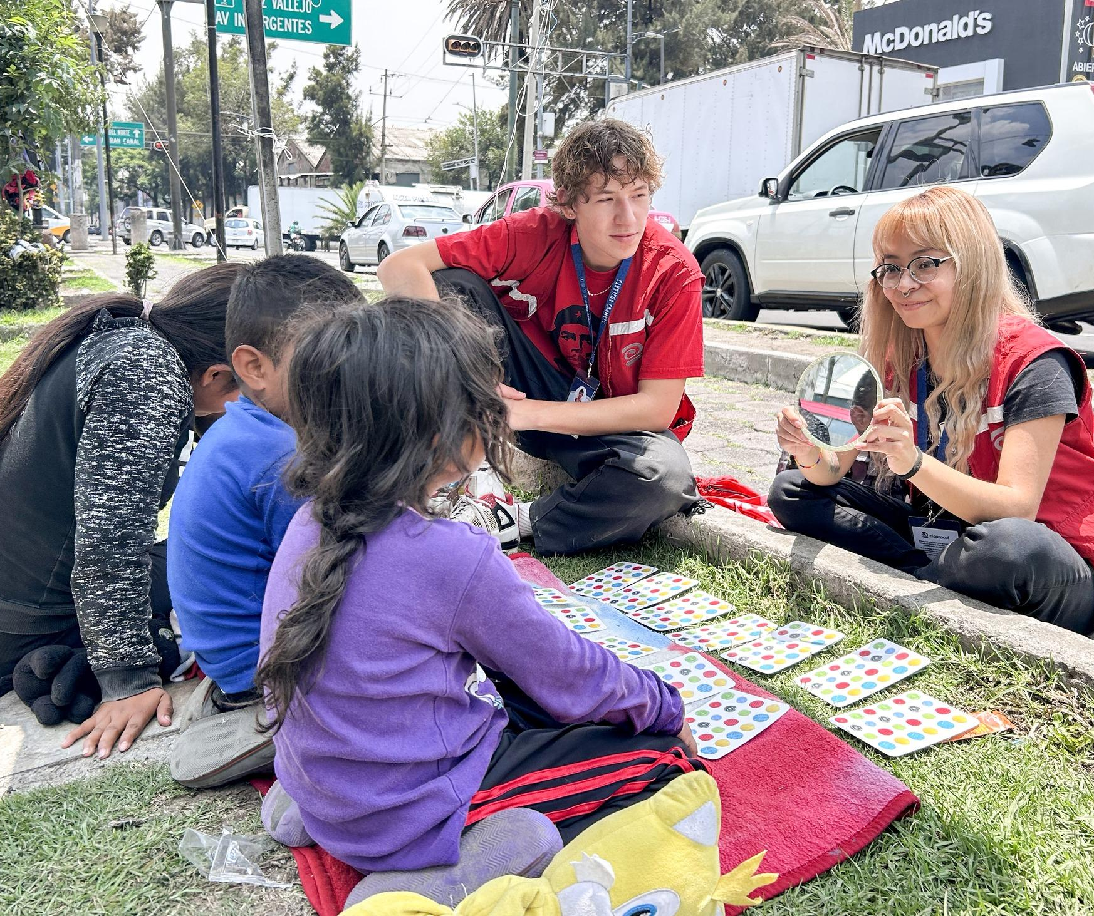


¿Quiénes somos?
Fundada en 1994 y con 31 años de experiencia, El Caracol AC es una organización conformada por un grupo de profesionales con un alto compromiso social, quienes respaldan el trabajo educativo con personas que sobreviven en el espacio público.
Desde los orígenes la organización acompaña la defensa y promoción de los derechos humanos como un eje para implementar un modelo de atención basado en el bienestar y buen trato para impulsar una vida fuera de las calles.
@elcaracolac

Slide 3

Objetivos:
Reflexionar sobre el desplazamiento forzado y sus impactos en las familias e infancias callejeras.
Generar debates y reflexiones éticas sobre el odio y la aporofobia.
Analizar cómo se aplica el enfoque de derechos de la infancia en la práctica educativa de calle.

Slide 4
A modo de introducción…

Slide 5
ODIO
El odio hacia las poblaciones callejeras se manifiesta como una actitud de rechazo, desprecio o deseo de exclusión hacia las personas que viven, trabajan o pasan tiempo en la calle. Este odio se alimenta de prejuicios, estigmas y miedo, y se traduce en acciones discriminatorias o violentas.
Discursos de odio.
Violencia desde las instituciones.
Discriminación.
Indiferencia social.

Slide 6
APOROFOBIA
El neologismo que da nombre al miedo, rechazo o aversión a los pobres, ha sido elegida palabra del año 2017 por la Fundación del Español Urgente, promovida por la Agencia Efe y BBVA.
Adela Cortina, 2017

Slide 7
DESPLAZAMIENTO FORZADO
Pérdida involuntaria de lugar de residencia o territorio debido a violencia, persecución, despojo o crisis socioeconómica.
Desalojos forzosos y gentrificación.
Narcoviolencia y control territorial.
Ruptura familiar y pobreza extrema.

Slide 8
¿Quiénes son las poblaciones que viven desplazamiento?
Personas en movilidad humana.
Trabajadoras y trabajadores sexuales.
Poblaciones callejeras.
Personas en conflicto con la ley.

Slide 9
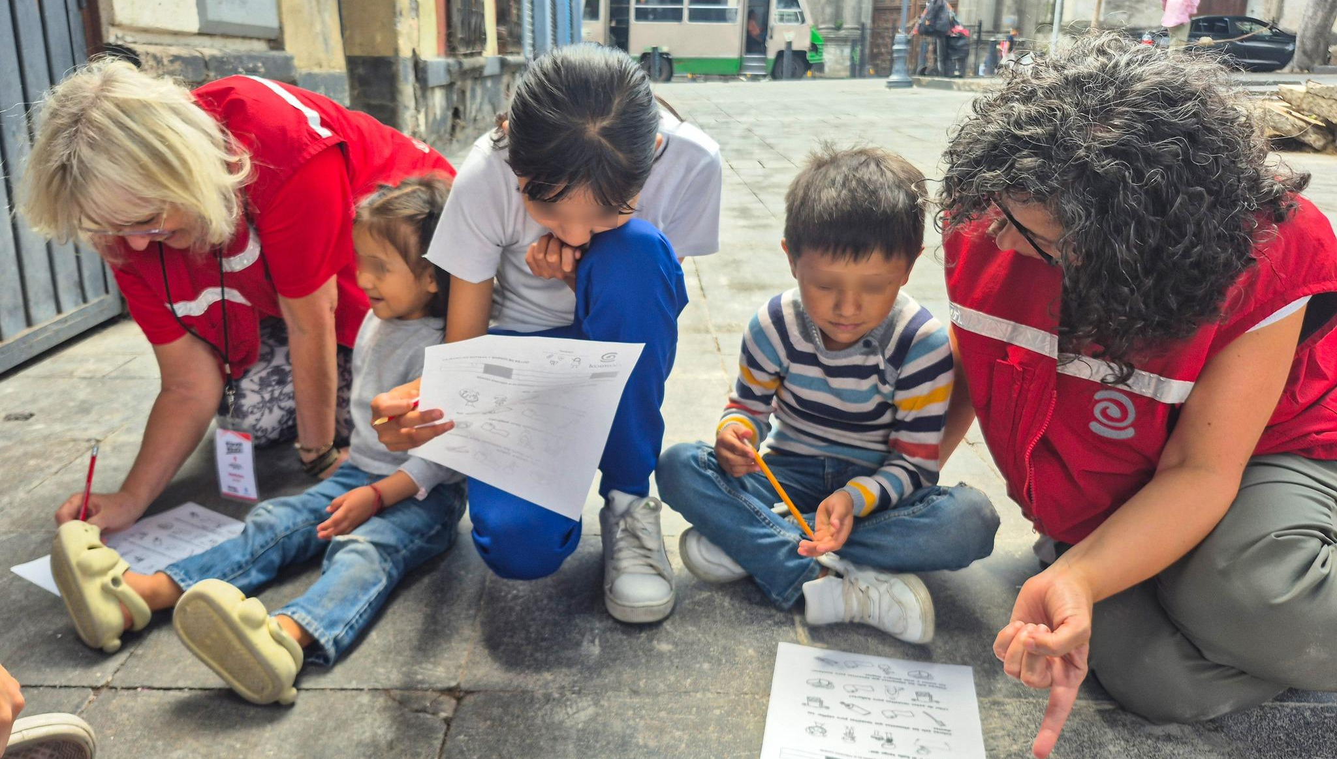

Slide 10

¿POR QUÉ LLEGAN A LA CALLE?
CÍRCULOS DE PROTECCIÓN

Slide 11
Enfoque de derechos de la infancia
Principios clave:
Interés superior del niño.
No discriminación.
Participación y expresión.
Supervivencia y desarrollo integral.
Las infancias son sujetos de derechos.
¿Cómo se traduce el enfoque de DDHH en nuestro trabajo cotidiano en la calle?
¿Cómo reciben las poblaciones callejeras información sobre sus derechos humanos?

Slide 12
¿Quiénes son las poblaciones callejeras?
Mujeres y hombres
Es un grupo social diverso.
Comparten una red de supervivencia.
Viven en exclusión social.
Viven discriminación.
Son víctimas de violaciones a sus DDHH.
Familias
¿QUIÉNES SON LAS POBLACIONES CALLEJERAS?
Niñas, niños y adolescentes
Personas con discapacidad
Personas mayores

Slide 13
Debates entre lo ético y lo moral.
Protección especial VS control: ¿Qué ocurre cuando los derechos se gestionan desde moral y no desde la ética.
Desplazamiento desde la calle: gentrificación, operativos contra el trabajo infantil, desalojos, criminalización.
Debate:
¿El derecho a la familia VS el interés superior de las infancias?
¿El derecho a un proyecto de vida VS la institucionalización forzada?

Slide 14
Criminógeno
Asistencial
Encierro, castigo, discriminación
Albergues, tutela, encierro temporal
Modelos de atención
Terapia, reeducación
Inclusión comunitaria, derecho a vivir en familia, salud física y mental
Derechos humanos / Desarrollo humano
Psicologistas

Slide 15
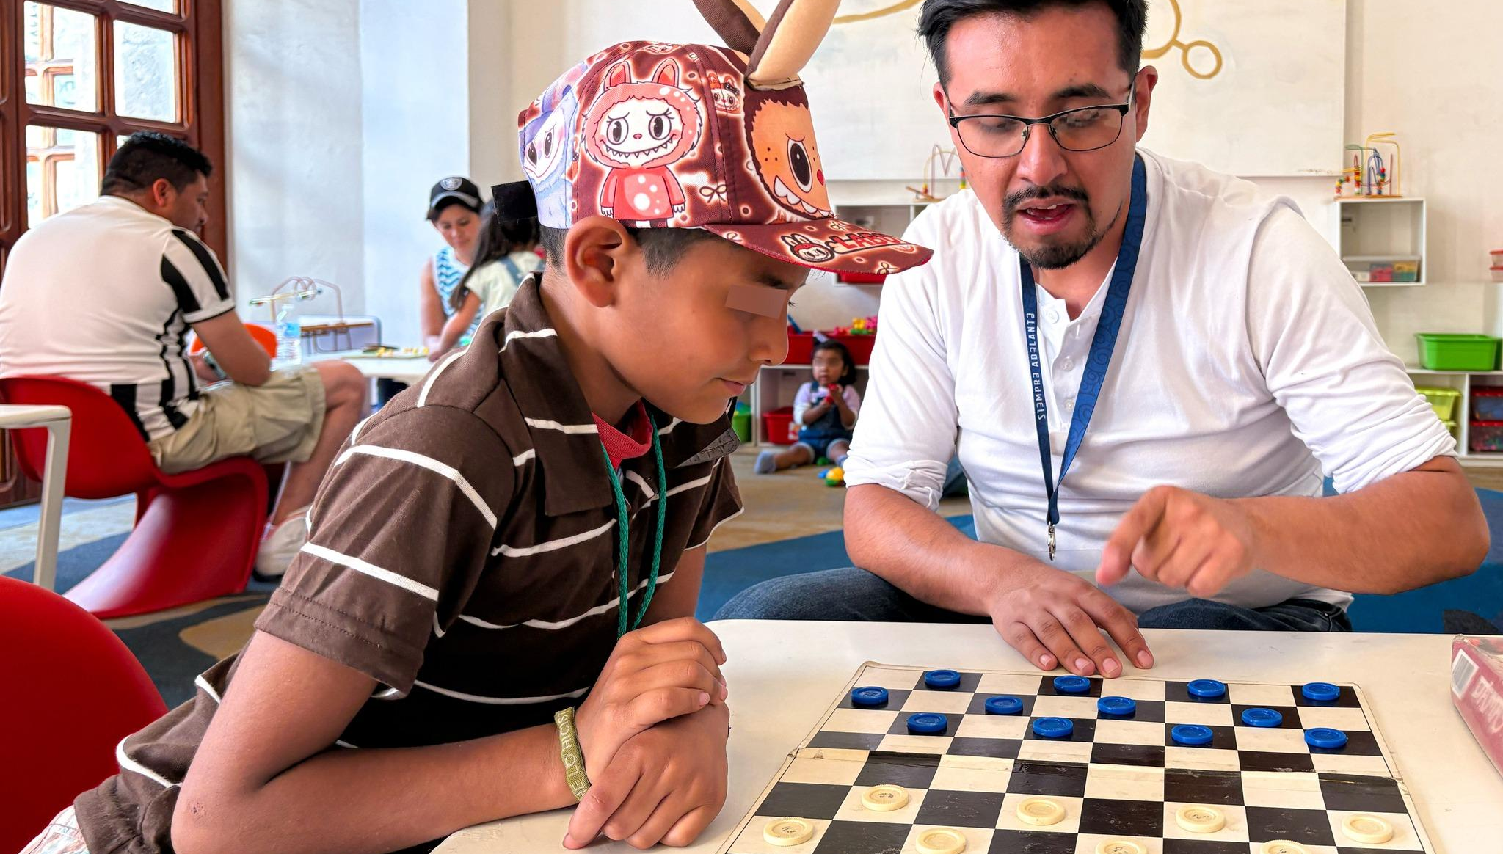

Slide 16
Impactos del desplazamiento forzado y la limpieza social.
Psicológicos: miedo, ansiedad, depresión, trastornos del sueño, hipervigilancia, trastornos de la alimentación, estrés post traumático. trastornos del aprendizaje.
Sociales: estigmatización, exclusión social, falta de acceso a educación y salud, pérdida de vínculos comunitarios, muerte.
Políticos: invisibilización, negación de participación, políticas públicas criminalizantes.

Slide 17
El desafío de la defensa y promoción de los derechos humanos en la práctica educativa.
¿Cómo promover y garantizar derechos en la calle, si en la realidad las poblaciones sólo viven violencia, discriminación y exclusión?
¿Cómo promover derechos como el libre desarrollo de la personalidad, el derecho a vivir en familia y el derecho a decidir, si la vida en la calle derechos protección, autonomía y participación?
¿Qué limitaciones enfrentamos como educadoras y educadores de calle en la promoción de los derechos humanos?

Slide 18
Hacia un enfoque ético del acompañamiento.
Principios guía:
Que educadoras y educadores se reconozcan como defensoras y defensores de derechos humanos, además de actores políticos de cambio.
Dialogar con otras y otros educadores sobre la ética y la moral del trabajo de calle, donde los derechos humanos sean la guía

Slide 19
Hacia un enfoque ético del acompañamiento.
Promover el reconocimiento recíproco en la relación de educativa, así como una práctica dialógica en la construcción de proyectos de vida.
Promover procesos de participación protagónica a través de diálogo con diferentes actores que hagan posible dar visibilidad a los derechos de NNA y sus familias.
Participar activamente en el desarrollo y creación de políticas públicas.

Slide 20
CONCLUSIONES
La Observación general 21 del Comité de los derechos del niño, tiene como lema “cambiar la historia”, por ello es menester trabajar para que se reconozca que las infancias desplazadas y las que viven en las calles merecen ver garantizados sus derechos a la educación, el desarrollo y a vivir en familia.
Las infancias que viven en la calle no son un problema a resolver, sino un ejemplo más que revela las fracturas de nuestras ciudades y de nuestras políticas.

Slide 21
CONCLUSIONES
“Cambiar su historia” es comenzar a reparar la memoria colectiva que el olvido ha intentado borrar.
El reto es transformar la forma en que miramos, actuamos y desarrollamos acciones de desarrollo con las infancias callejeras.
Acompañar a través de la Educación social de calle es un acto ético y político: significa reconocer la las infancias y sus familias como sujetos históricos.

Slide 22
